Slide 1


Peptonic Medical
Aktieägarmöte 2017-04-11

Slide 2
Agenda
1. Fas 2b-studien
Resultaten från huvudstudien (top line)
Resultat av utökad dataanalys
Återkoppling från ansvariga prövare
2. Vägen framåt
CE- (och 510k-) märkning av vaginalgelen
Resultat av oxytocin i fas 2b-studien – fortsatt utredning
3. Frågor och svar

Slide 3
Fas 2b-studien: Syfte och design
Syfte: Generera effekt- och säkerhetsdata för att kunna gå in i fas 3
Tre kliniker: KS/Huddinge, Uppsala Akademiska Sjukhus, Umeå Universitetssjukhus
Två försöksgrupper: Placebo och 400IU oxytocin
  Huvudstudien: 160 patienter (80 + 80); förvaring och dosering med glasspruta (förvaring i kyl)
  Explorativ studie: 40 patienter (10 + 30); förvaring i laminattub (kyl), dosering med engångsapplikator.

Slide 4
Fas 2b-studien: Effektmål
Mest Besvärande Symtom (0=inga symptom; 3=svåra symtom)
  Torrhet
  Klåda/irritation
  Smärta vid samlag
  Smärta vid vattenkastning
Vaginalt pH
Procent ytceller i vaginalslemhinnan

Slide 5
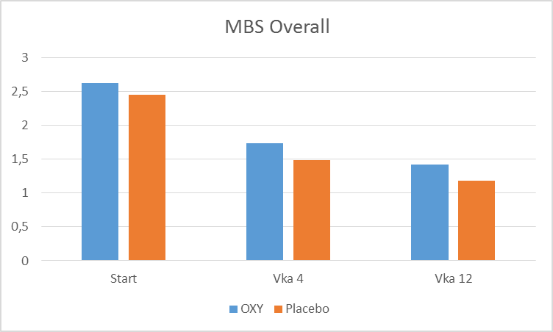
Fas 2b-studien: Mest Besvärande Symtom
p=0.4710
p=0.6775

Slide 6
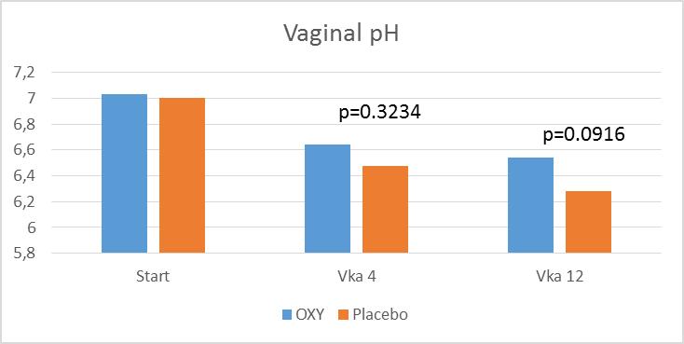
Fas 2b-studien: Vaginalt pH

Slide 7
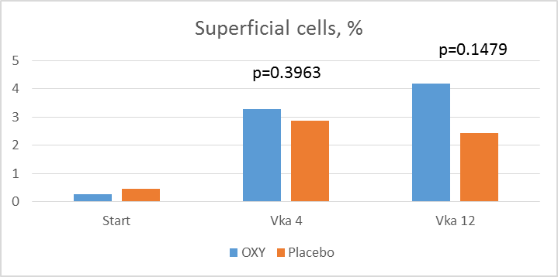
Fas 2b-studien: Vaginala ytceller (%)

Slide 8
Fas 2b-studien: Resultat av dataanalys hittills
Farmakokinetiska data visar att oxytocinet har frisläppts från gelen och en del har tagits upp i blodet
Inget oxytocin har hittats i placebosprutor, men väl i rätt mängd i ’aktiva’ sprutor
Patientenkät om livskvalitet (52 frågor) visar inga skillnader mellan placebo och aktiv substans

Slide 9
Fas 2b-studien: Återkoppling från ansvariga prövare
Telefonmöte med prövarna den 3 april 2017:
”resultaten oväntade”
”effekten av (placebo)gelen kan inte enbart vara en placeboeffekt – något i den som ger en extra effekt”
”skulle rekommendera gelen som receptfritt alternativ som andrahandsval efter östrogen”
”ställer gärna upp för nya studier”

Slide 10
Fas 2b-studien: Sammanfattning av återkoppling från ansvariga prövare
De ansvariga prövarna ser positivt på att lansera (placebo)gelen som ett alternativ till östrogenprodukter för symtomlindring vid vaginal atrofi/torra slemhinnor i slidan.

Slide 11
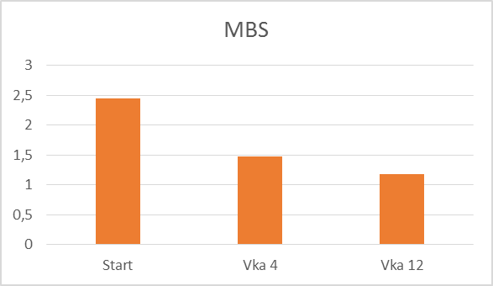
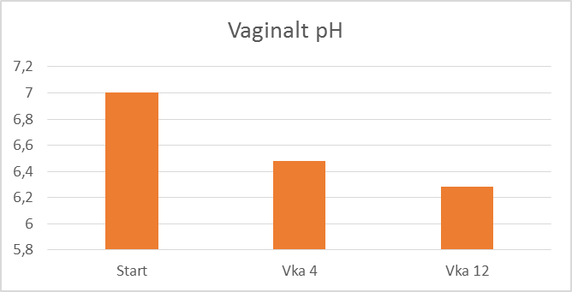
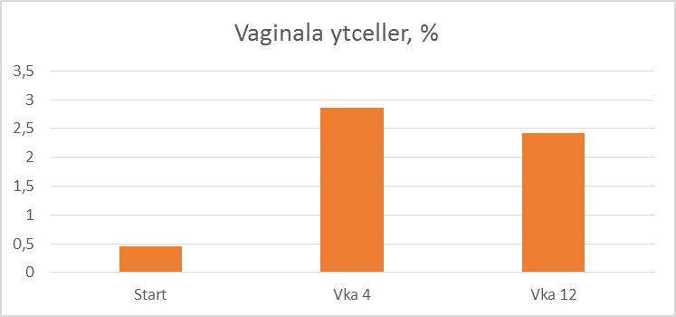
Fas 2b-studien: Behandlingseffekt av placebogelen
P<0.001*
P<0.001*
Effekten av placebogelen var statistiskt signifikant för alla effektmål.
77% av patienterna fick symtomlindring
32% blev helt symtomfria
P<0.001*
* avser förändring under behandlingsperioden (12 veckor)

Slide 12
Agenda
1. Fas 2b-studien
Resultaten från huvudstudien (top line)
Resultat av utökad dataanalys
Återkoppling från ansvariga prövare
2. Vägen framåt
CE - (och 510k -) märkning av vaginalgelen
Resultat av oxytocin i fas 2b –studien – fortsatt utredning
3. Frågor och svar

Slide 13
Vägen framåt: CE-märkning av vaginalgel
Målsättning
Steg 1: Att lansera gelen i Norden som ett receptfritt alternativ för symtomlindring vid vaginal atrofi/torra slemhinnor
Steg 2: Att lansera gelen i övriga marknader via partners/distributörer
Projektplan
CE- märkning kräver att vi tar fram ett kvalitetssystem för Peptonic Medical (ISO 13485) och en så kallad ”technical file”

Slide 14
Tidplan för lansering av vaginalgel

Slide 15
Lansering av vaginalgel
Marknadsföring och försäljning
I egen regi i Norden
Första lansering i Sverige under Q2 2018
Lansering i övriga nordiska länder från Q4 2018
Försäljning i övriga länder via distributörer
Tillverkning
Lokalt (i Norden) hos välrenommerade aktörer
Kunder
Primärt apoteken/apotekskedjorna
Sekundärt gynekologer/allmänläkare

Slide 16

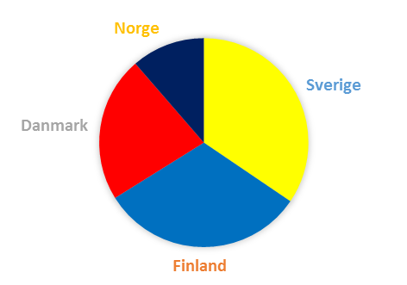




Den nordiska marknaden…
.. 700 Mkr
Varav 2/3 är receptbelagda
och receptfria läkemedel
1/3 är egenvårdsprodukter
Försäljningen av receptfria läkemedel och egenvårds-produkter ökar
Källa IMS 2016; TEFEN/Peptonic Medical marknadsundersökning 2016

Slide 17
Vad vill patienten ha?
Lokal behandling
Östrogenfritt
Lätt att använda
Lättillgängligt
Kliniskt dokumenterat effektiv

Slide 18
Resultat av oxytocin i fas 2b-studien – fortsatt utredning
Fortsatt analys av studieresultaten (fas 2b)
Utvärdering av förutsättningarna för fortsatt utveckling av oxytocin vid behandling av vaginal atrofi

Slide 19
Sammanfattning
Fokus på CE-märkning och lansering av vaginalgel
  bra klinisk dokumentation en stor fördel
  stor marknadspotential för effektiva och säkra produkter
  många potentiella samarbetspartners utanför Norden har redan uttryckt sitt intresse för ett receptfritt Vagitocin
Utredningen kring fas 2b-resultaten fortsätter
Utvärdering av förutsättningarna för fortsatt utveckling av oxytocin vid behandling av vaginal atrofi

Slide 20
Tack för uppmärksamheten!
För mer information;
www.peptonicmedical.se
Johan Inborr
+46 708 853893

